Slide 1
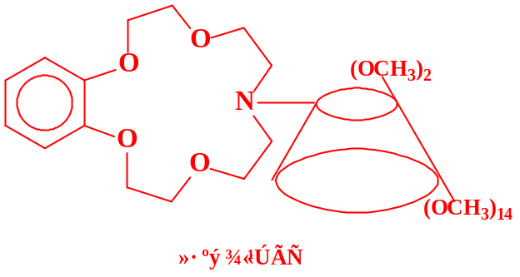
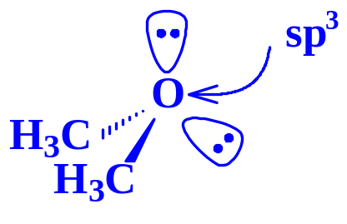
第8章 醚和环氧化合物
学习要求：
1 熟悉醚的命名和制法 。
2 掌握醚的化学性质。
3 了解冠醚。

Slide 2
水分子中的两个氢原子被烃基取代的化合物称为醚。
通式 简单醚 R-O-R CH₃CH₂OCH₃CH₂ 乙醚
混合醚 R-O-R’ CH₃OC(CH₃)甲基叔丁基醚
芳醚 Ar-O-R, Ar-O-Ar
环醚
10.1 醚和环氧化合物的分类
习惯命名法
通常先写出与氧相连的两个烃基的命称，基字可省去,
再加上醚字。
混合醚中“较优”基团置后。其中之一为芳基时，则芳基时放前。

Slide 3
二乙烯醚 苯甲醚
系统命名法
2-甲氧基戊烷 1-甲基-4-乙氧基苯
环醚 一般叫作环氧某烃或按杂环化合物来命名。
3-氯-1,2-环氧丙烷 (环氧氯丙烷) 四氢呋喃(THF)

Slide 4
冠醚 含有多个氧的大环醚，形状似王冠。
m-冠-n
m: 碳、氧原子总数
n: 氧原子数
12-冠-4 苯并-15-冠-5
多元醚
首先写出多元醇的名称,然后再写出另一部分烃基的命称,
最后再加上醚字。
乙二醇二甲醚 一缩二乙二醇二甲醚

Slide 5
10.2 醚和环氧化合物的结构
二甲醚的结构 环氧乙烷的结构
10.3 醚和环氧化合物的制法
10.3.1 醚和环氧化合物的工业合成
醚
先生成C₂H₅OSO₃H或C₂H₅O⁺H₂,然后另一分子醇作为
亲核试剂，发生亲核取代反应而生成醚。1º醇，产率最高，
2º醇产率低，3º醇脱水成烯。

Slide 6
机理
环氧乙烷
10.3.2 Willamson(威廉姆逊)合成法
√
叔卤代烷在强碱作用下生成烯烃。

Slide 7
√
以无毒的碳酸二甲酯代替硫酸二甲酯合成茴香醚符合绿色化学思想。
乙烯基醚

Slide 8
10.4 醚物理性质
因其分子间不能形成氢键，故醚的沸点较分子量相同
的醇要低得多。
b.p（℃） 34.5 117.3
因能与水形成氢键，醚在水中的溶解度与同数碳原子的
醇相近，醚本身是一种良好的有机溶剂和有机物的萃取剂。
10.6 醚和环醚的化学性质
醚的化学性质较稳定,尤其是对碱、氧化剂和还原剂都十
分稳定。可用金属钠来干燥醚，但其对酸的稳定性要差一些。环氧化合物受亲核试剂的进攻而发生开环反应.
10.6.1 羊盐的生成

Slide 9
强酸弱碱盐易水解。据此,可分离提纯醚。
利用这一性质可将醚从烷烃或卤代烃中分离出来。亦可用于醚与烃、卤烃的鉴别。
10.6.2 酸催化碳氧键断裂
浓的氢溴酸或氢碘酸可使醚链断裂。

Slide 10
芳基烷基醚碳氧键
的断裂,生成卤代烃和酚。
( b.p 42.4℃ )
碘甲烷可蒸出，通入AgNO₃醇溶液中，由碘化银的含量
可推算出CH₃O-的含量－Zeisel法。

Slide 11
10.6.3 碱催化碳氧键断裂
S_{N}2
10.6.4 环氧乙烷与Grgnard试剂的反应

Slide 12
环氧乙烷化学性质活泼：
制伯醇增两碳
10.6.6 过氧化物的生成

Slide 13
醚与空气接触或经光照，可生成不易挥发的过氧化物。
过氧化醚是爆炸性极强的高聚物。蒸馏乙醚时不宜将其
完全蒸干，以防爆炸。
检出方法: a KI-淀粉试纸变为紫蓝色为有过氧化物。
b 硫酸亚铁与硫氰化钾的混合溶液与醚一起振荡,如有
红色生成为正性反应。
血红色(+)

Slide 14
消除方法：蒸馏前，加入5%FeSO₄于醚中振荡，使过氧化物分解。或在贮存时加入铁屑或钠以避免过氧化物形成。
绝对乙醚的制备: 有机合成中所使用的干醚，须先用无水氯化钙处理，除水、然后再用金属钠丝回流,用二苯甲酮检验至蓝紫则为绝对乙醚。
冠醚：对不同阳离子具有选择性的络合作用，使其成为一种新型的相转移催化剂。
将本来不溶于有机溶剂的离子带入有机相参与反应，在合成时还可以调节环的大小，使之适合于不同大小的离子。

Slide 15
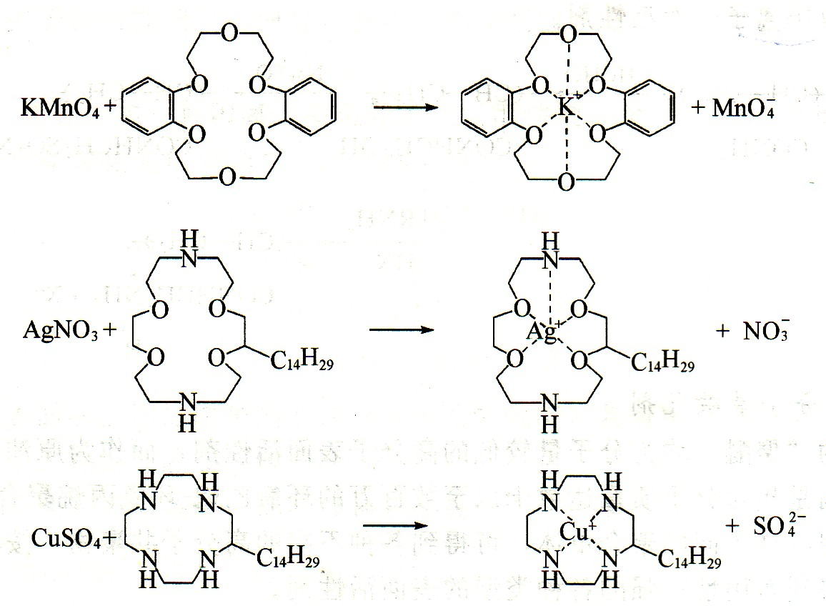

Slide 16
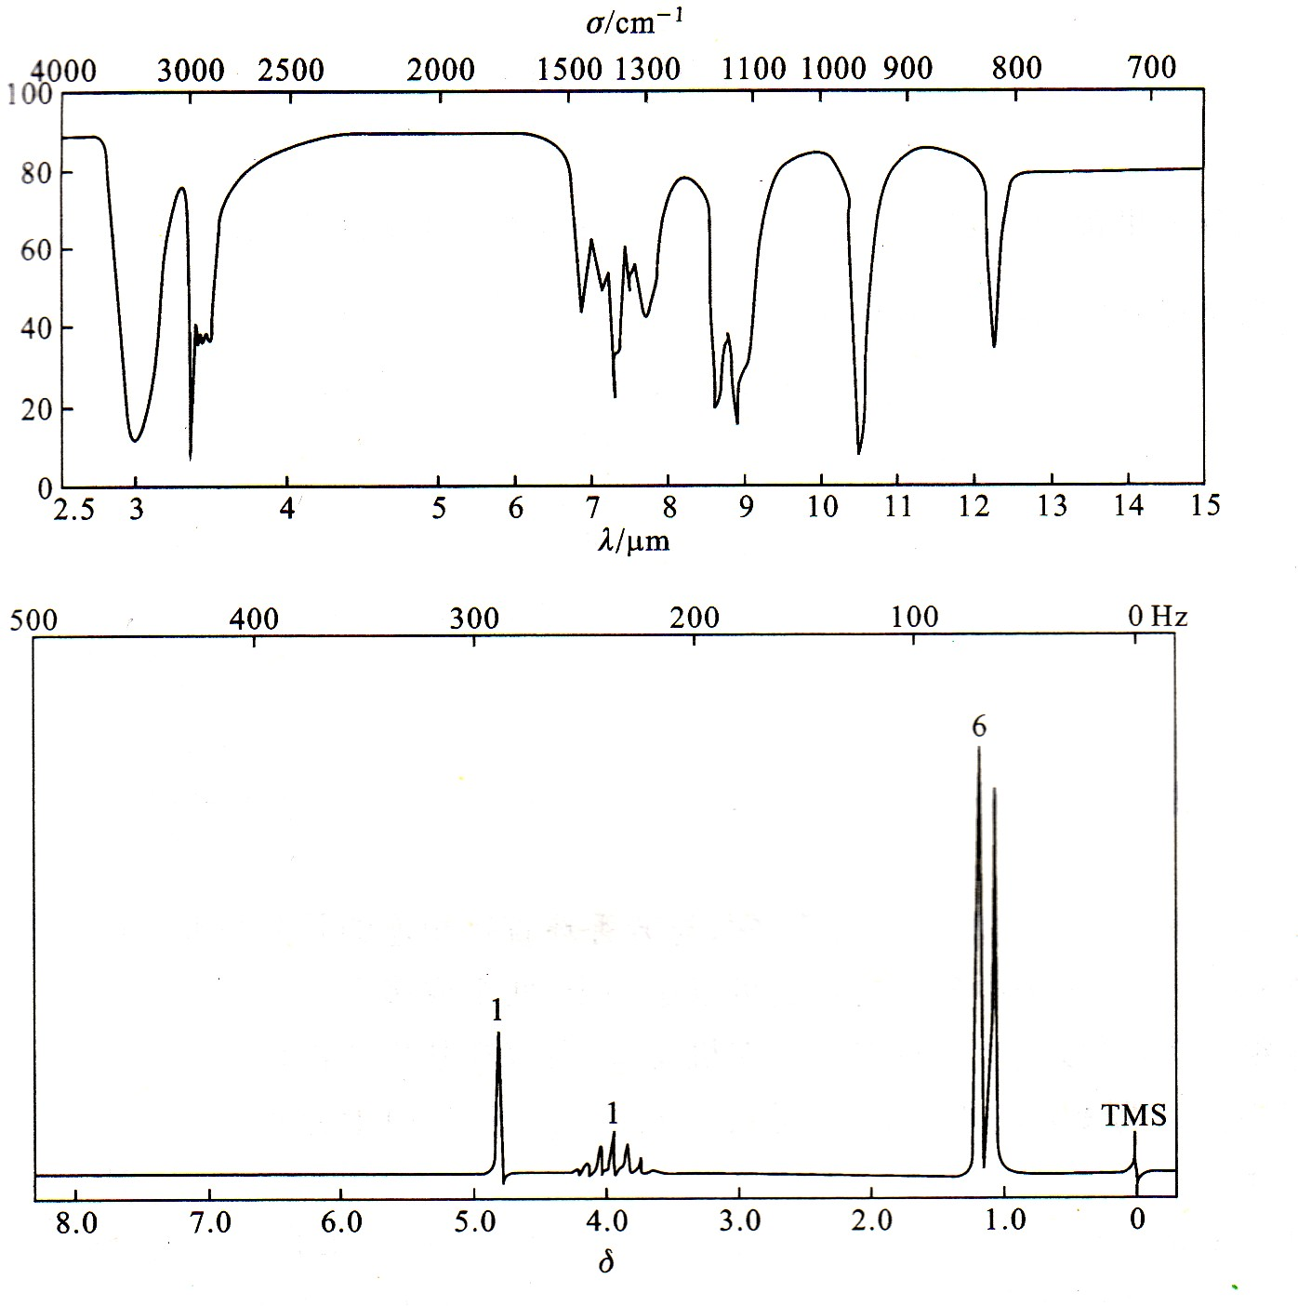
作业提示：P₁₅₃
8.13

Slide 17
食品科学与工程091/092期中考试成绩一览表
40 28 35 32 35 37 27 28 44 45
35 42 32 38 46 27 36 48 29
31 32 42 44 55 43 28 29 32
57 68 40 38 52 38 42 60 33
48 31 41 35 43 51 52 41 45
50 — — 30 36 30 43 45 42 61
60 ~ 69 3 人 (0，2)
50 ~ 59 6 人 (1，5)
40 ~ 49 20人 (9，11)
30 ~ 39 22人 (13，9)
20 ~ 29 7 人 (7，0)
31+35+42=108
42+57+44=143

Slide 18
食品科学与工程121/122期中考试成绩一览表
44 32 57 50 46 43 56 60 61 61
60 39 57 54 41 51 76 33 36 37
35 39 47 — 37 — 43 29 29 50
46
食品121
食品122
47 45 51 55 52 40 22 40 37
46 46 49 45 50 43 60 20 64 63
45 65 32 52 46 29 21 — 60 46
71
70 ~ 79 2 人 (1，1)
60 ~ 69 9 人 (4，5)
50 ~ 59 11 人 (7，5)
40 ~ 49 19 人 (7，12)
30 ~ 39 10 人 (8，2)
20 ~ 29 6 人 (2，4)
121 39 ＋ 37 ＋ 76 = 152
122 52 ＋ 47 ＋ 64 = 163

Slide 19
食品科学与工程131/132期中考试成绩一览表
— 50 55 71 67 — 39 49 48 46
71 50 54 60 32 41 42 71 58 54
33 49 49 30 28 23 64 76 64 56
63
食品131
食品132
44 42 60 27 41 58 46 48 72 54
63 62 62 50 24 68 33 56 55 35
— 32 18 43 48 34 — 70 45 17
61
70 ~ 79 6 人 (4，2)
60 ~ 69 12 人 (6，6)
50 ~ 59 12 人 (7，5)
40 ~ 49 15 人 (7，8)
30 ~ 39 7 人 (4，3)
17 ~ 29 6 人 (2，4)
131 76 ＋ 54 ＋ 71 = 201
132 32 ＋ 70 ＋ 72 = 174

